Slide 1
মাল্টিমিডিয়া ক্লাসে
স্বাগতম

Slide 2
পরিচিতি
মাহমুদা নাছরিন
প্রভাষক (কৃষিশিক্ষা)
হাফেজ জিয়াউর রহমান ডিগ্রি কলেজ
শ্যামগঞ্জ, পূর্বধলা, নেত্রকোনা ।
বিষয়ঃ কৃষি শিক্ষা
শ্রেণিঃ একাদশ
অধ্যায়ঃ ৬
ফল ও শাকসবজি প্রক্রিয়াজাতকরণ ও সংরক্ষণ

Slide 3
চল একটা ছোট্ট ভিডিও দেখি

Slide 4
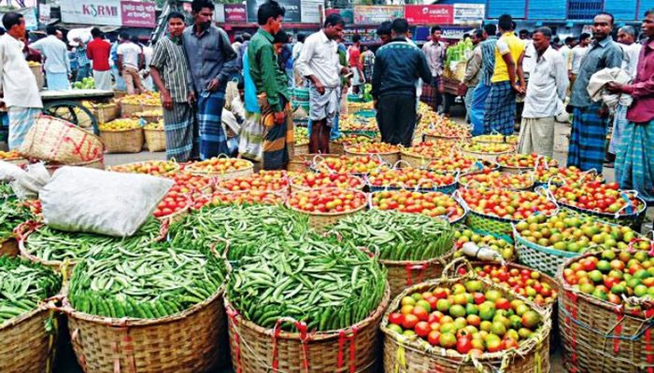
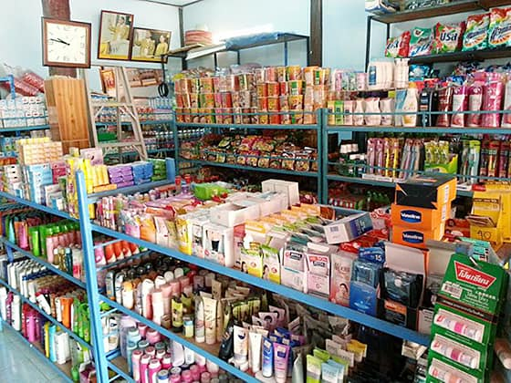
আজকের পাঠ
ফল ও শাকসবজি বাজারজাতকরণ এবং প্রক্রিয়াজাতকরণ কৌশল

Slide 5
শিখন ফল
এই পাঠ শেষে শিক্ষার্থীরা
র্থীরা
খাদ্য প্রক্রিয়াজাতকরণের ধারণা ব্যাখ্যা করতে পারবে।
খাদ্য প্রক্রিয়াজাতকরণ পদ্ধতি ব্যাখ্যা করতে পারবে।
ফল ও শাকসবজি বাজারজাতকরণের ধারণা ব্যাখ্যা করতে পারবে।
আচার তৈরির কৌশল বর্ণনা করতে পারবে।
মোরব্বা তৈরির ধাপসমুহ ব্যাখ্যা করতে পারবে।

Slide 6
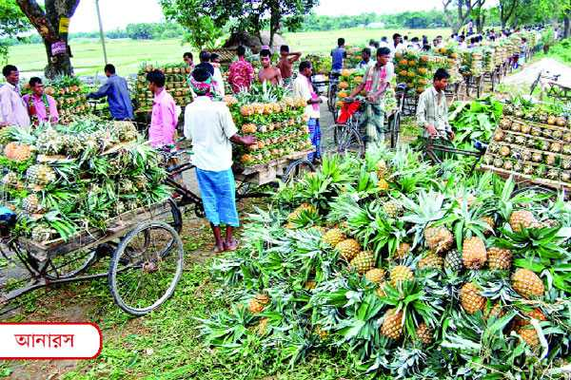
ফল ও শাকসবজি বাজারজাতকরণ
যে ব্যবস্থার মাধ্যমে ফল ও শাকসবজি ভোক্তার কাছে পৌঁছায় সে ব্যবস্থাকে বাজারজাতকরণ বলা হয়।
বাজারজাতকরণের ধাপসমূহঃ
বাছাই (Sorting)
শ্রেণীকরণ (Grading)
মোড়কীকরণ (Packaging)
পরিবহন (Transportation)
বিক্রয় (Sale)

Slide 7
খাদ্য প্রক্রিয়াজাতকরণ
বিভিন্ন ফল ও শাকসবজি পচন ও জীবাণুর সংক্রমন থেকে রক্ষা করে দীর্ঘদিন ধরে খাওয়ার উপযোগি করে রাখতে বিভিন্ন উপায়ে সংরক্ষণ করাই হল খাদ্য প্রক্রিয়াজাতকরণ।
যেমন-জ্যাম, জেলি, সস, আচার, ‌ মোরব্বা, ক্যানজাত জুস, চকলেট, চিপস, ফ্রেঞ্চফ্রাই ইত্যাদি।

Slide 8
খাদ্য প্রক্রিয়াজাতকরণের গুরুত্ব
পুষ্টিমান সংরক্ষণ
কর্মসংস্থান বৃদ্ধি
উৎপাদিত পন্যের অপচয় রোধ
খাদ্য প্রক্রিয়াজাতকরণের গুরুত্ব
কৃষকের ন্যায্য মুল্য প্রাপ্তি
বৈদেশিক মুদ্রা অর্জন
পুষ্টি চাহিদা পূরণ

Slide 9
আমের আচার তৈরির কৌশল
আচারঃ বিভিন্ন প্রকার পরিপক্ক কাঁচা বা পাকা ফল রকমারি তেল, লবন, চিনি, ভিনেগার ও মশলাসহ সিদ্ধ করে তৈরি করা মুখরোচক খাদ্যকে আচার বলে।
পিকলঃ তেল, জৈব অম্ল, অতিরিক্ত লবন বা চিনি সহযোগে বানানো ফল, সবজি, মাছ ও মাংসের আচারকে পিকল বলে।

Slide 10
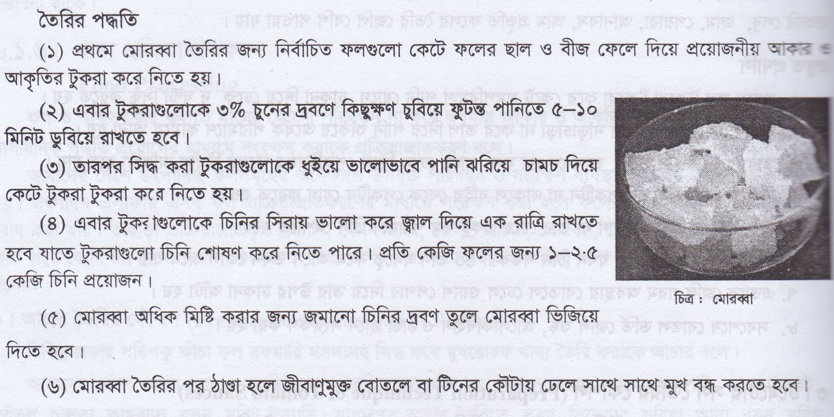
চালকুমড়া দিয়ে মোরব্বা তৈরির কৌশল
মোরব্বাঃ পরিপক্ক অবস্থায় সংগৃহীত ফল আস্ত বা বড় বড় টুকরো করে ঘন চিনির দ্রবনে জ্বাল দিয়ে চিনির রসের মধ্যে সংরক্ষিত অবস্থায় রাখা খাদ্যবস্তুকে মোরব্বা বলা হয়।

Slide 11
মুল্যায়ন
গ্রেডিং কী?
গ্রেডিং করা হয় কেন?
প্যাকেজিং কী?
পিকল কী?
আচার কী?
মোরব্বা কী?
মোরব্বা তৈরিতে চুন ব্যবহার করা হয় কেন?
জেলি বলতে কী বুঝায়?
স্টেরিলাইজেশন কী?
ফলের রস সংরক্ষণের জন্য নিরাপদ দুটি রাসায়নিকের নাম বল।

Slide 12
বাড়ির কাজ
১। টমেটোর সস তৈরির কৌশল ব্যাখ্যা কর ।
২। আলুর ফ্রেঞ্চ ফ্রাই তৈরির ধাপসমুহ ব্যাখ্যা করো।

